Slide 1
SISTEMAS DE CUALIFICACIONES, CLAVE PARA LA FORMACIÓN TP POSTSECUNDARIA EL EJEMPLO DE LA GRAN MINERÍA
HERNÁN ARANEDA
GERENTE INNOVUM-FCH
Seminario “La necesidad de la Formación Técnica de Nivel Superior en el Chile Actual”
Universidad Central, 25 de agosto, 2014

Slide 2
Aumento de demanda por programas técnicos y profesional (2008-2013)
100% U
46% IP
44% CFT
10% U
80% IP
20% U

Slide 3
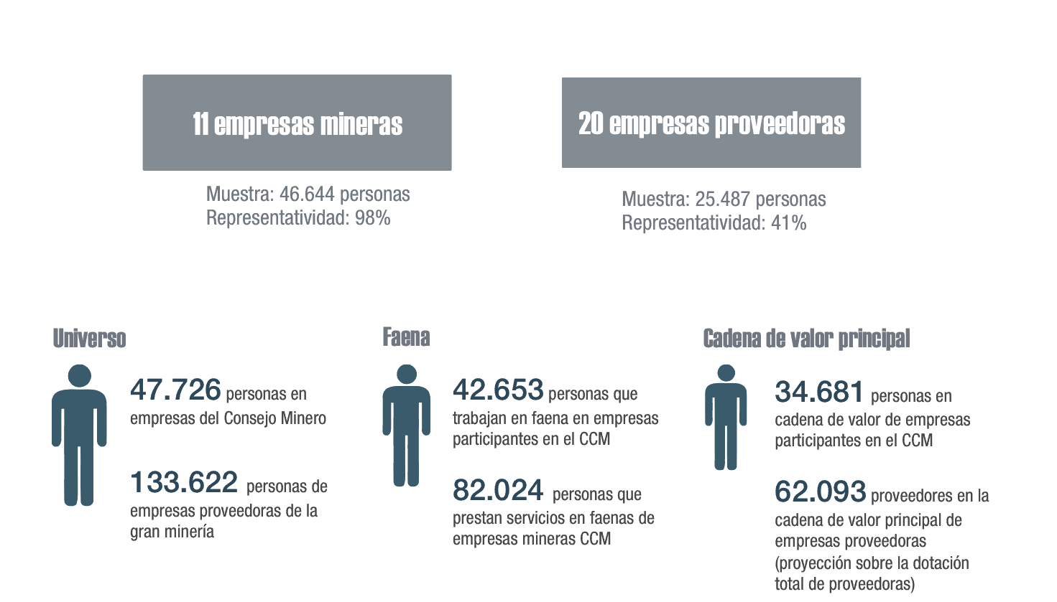
Notes:
Muestra de Empresas Mineras corresponde al 98% de la dotación total
Muestra de Empresas Proveedoras corresponde al 41% de la dotación total
Nunca este estudio tuvo este nivel de representatividad!!!

Slide 4
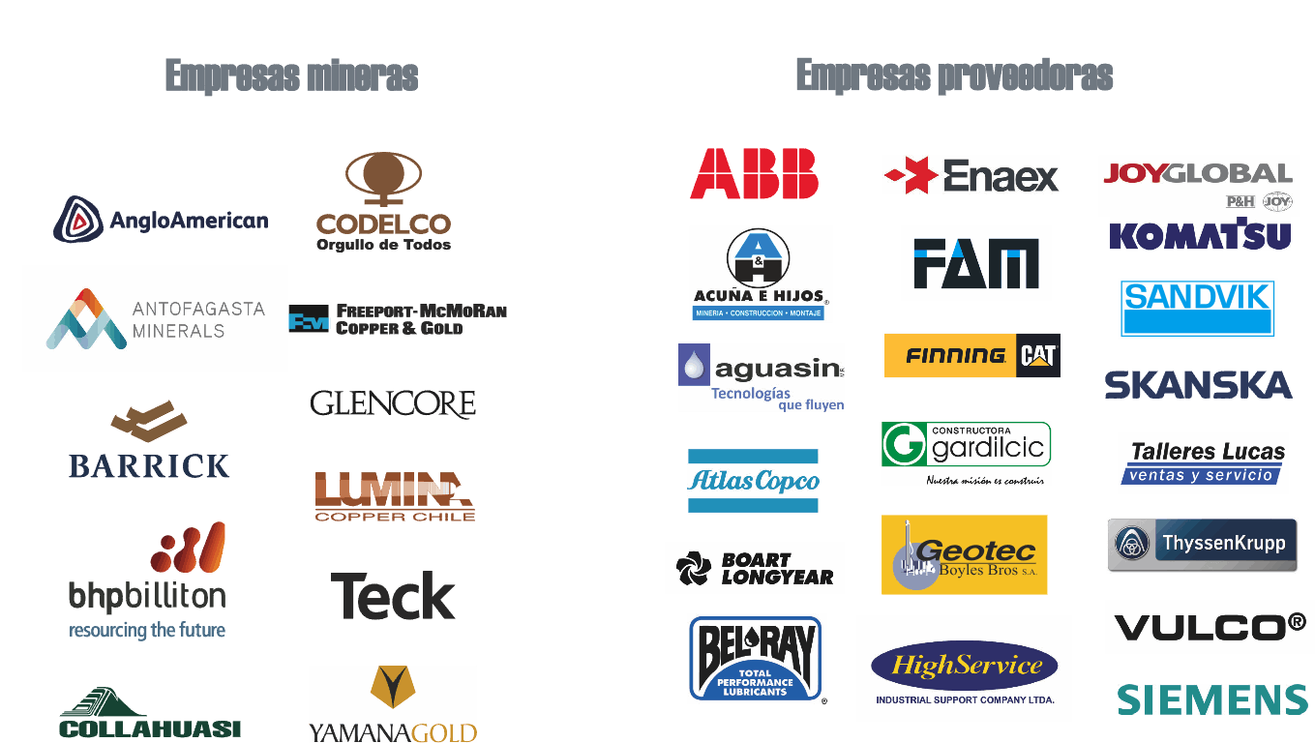

Slide 5
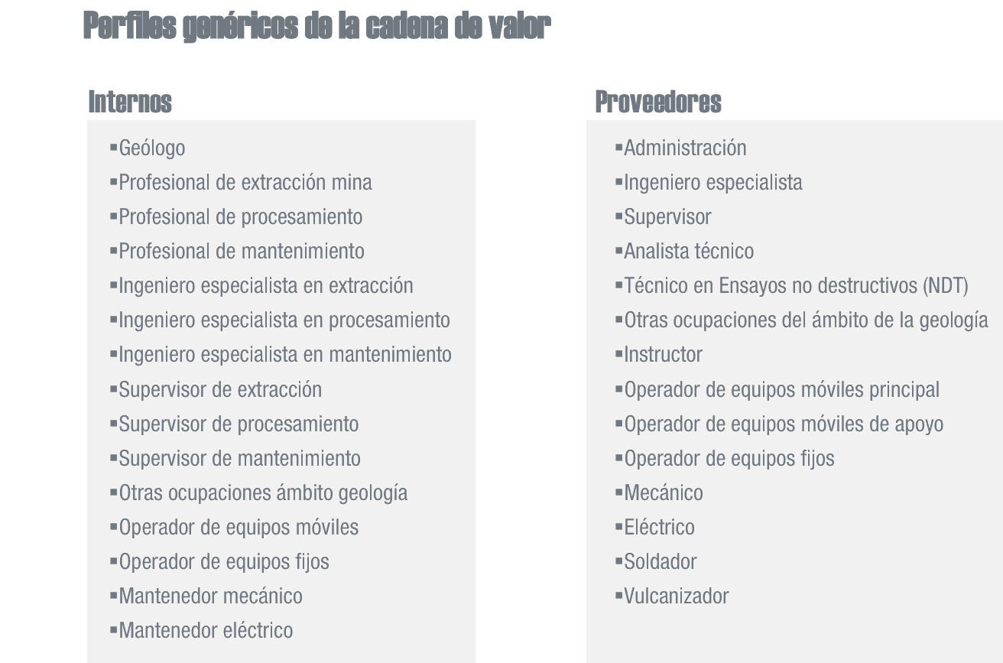

Slide 6
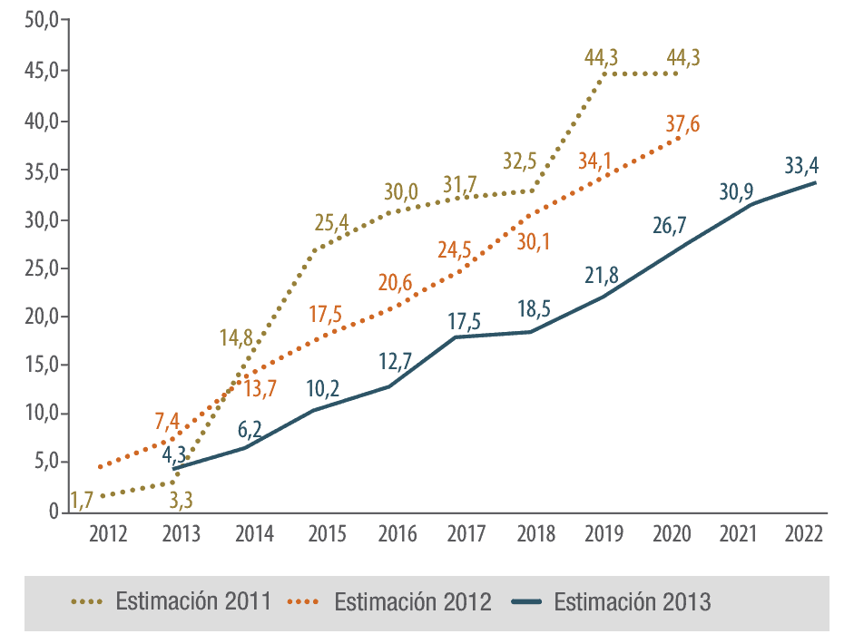
Notes:
• La postergación o revisión de proyectos mineros ha desplazado la demanda, en la búsqueda de mejores condiciones técnicas o contextuales para su desarrollo.
• La revisión de la trazabilidad de los proyectos que se han considerado para la serie de estudios de capital humano, muestra que hay discontinuidad en muchos de ellos.

Slide 7
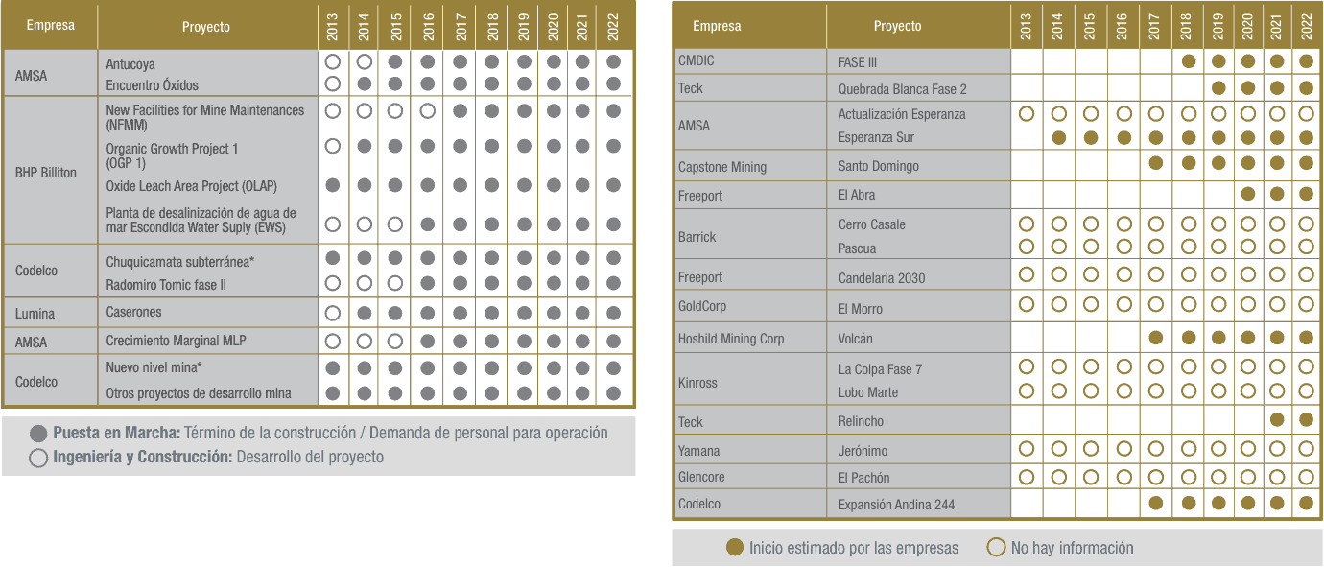
Notes:
A la izquierda están los proyectos En Ejecución (de alta probabilidad de ocurrencia)
A la derecha están los proyectos En Evaluación (de mediana probabilidad de ocurrencia)
Estas son categorías de Cochilco, pero nosotros las estimaciones las realizamos en base a los reportes de poblamiento dotacional entregados por las empresas, quienes reportan solo proyectos considerados como en fase de Factibilidad.

Slide 8
Notes:
A la izquierda están los proyectos En Ejecución (de alta probabilidad de ocurrencia)
A la derecha están los proyectos En Evaluación (de mediana probabilidad de ocurrencia)
Estas son categorías de Cochilco, pero nosotros las estimaciones las realizamos en base a los reportes de poblamiento dotacional entregados por las empresas, quienes reportan solo proyectos considerados como en fase de Factibilidad.

Slide 9
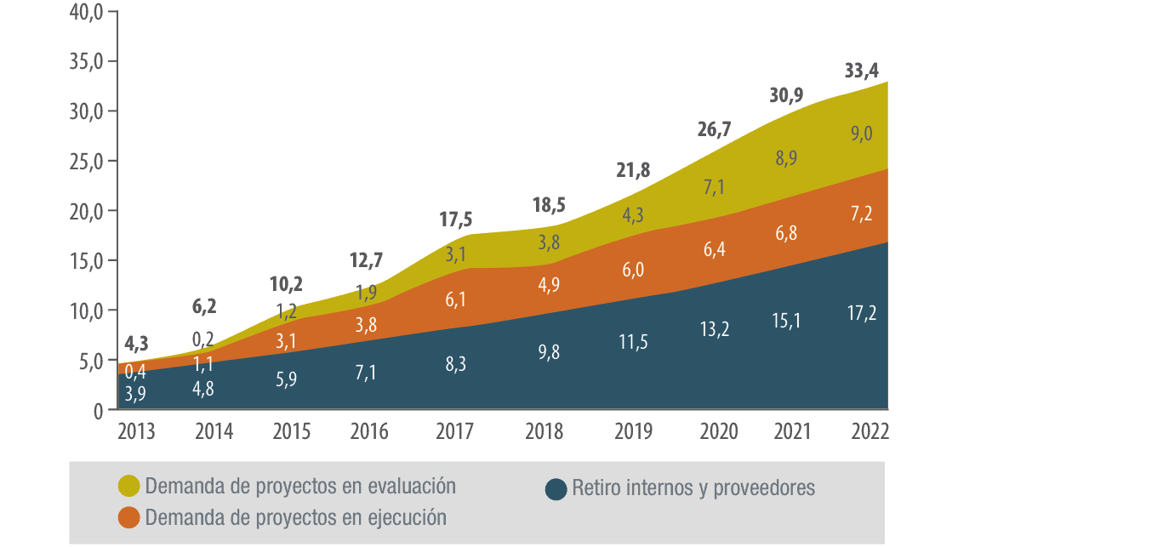
Notes:
• Considera la cartera de proyectos “en ejecución” y “en evaluación”.
• Considera el potencial retiro por edad, tanto de trabajadores de las empresas mineras (internos), como de empresas proveedoras.
• Esta demanda de personas corresponde a los requerimientos dotacionales de producción de la industria, para alcanzar las 8,1 millones de toneladas al 2021, tanto para proyectos ya seguros como los que están en evaluación, de acuerdo a las cifras de COCHILCO.

Slide 10
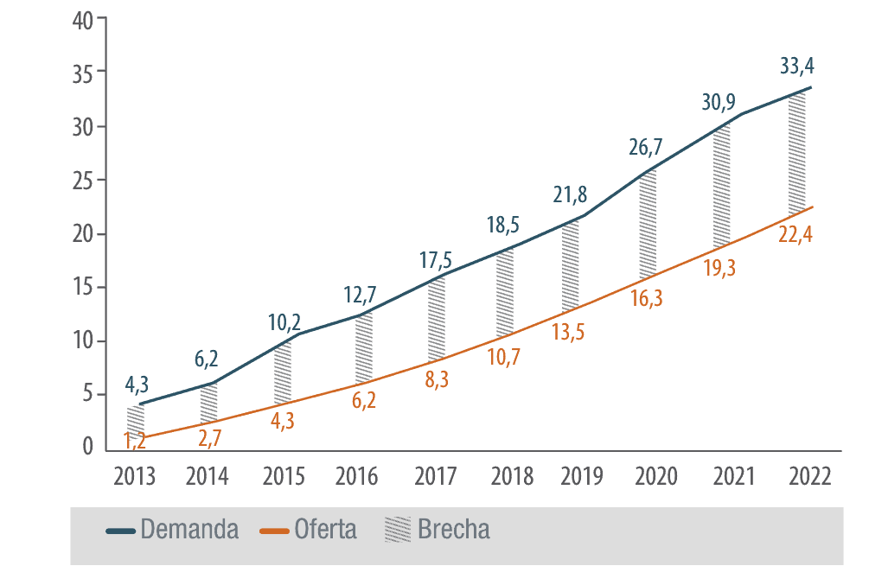
Notes:
• Aun cuando la oferta crece a ritmo muy acelerado, la industria estará en déficit respecto de la oferta durante todo el período analizado. Se triplica la brecha acumulada en los años que abarca el estudio.
• Operadores y mantenedores serán los perfiles más demandados, mientras la oferta de egresados correspondiente es muy pequeña o nula. Esto incide directamente en que el déficit general se mantenga, pese al aumento de la oferta.

Slide 11
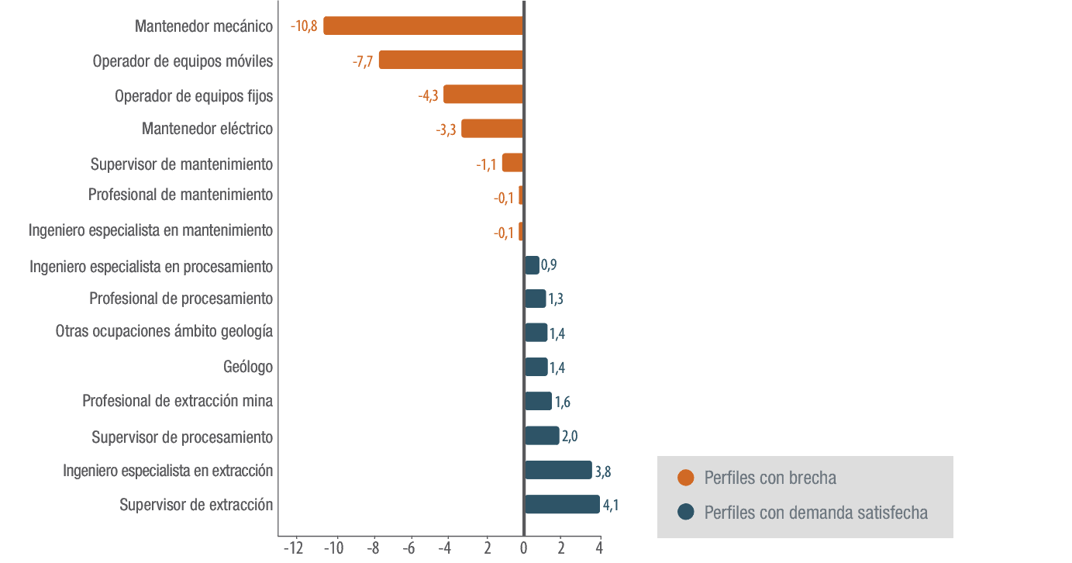
Notes:
• Las brechas se concentran en todos los perfiles del área mantenimiento y en los operadores. En estos últimos, el cálculo no considera una oferta formal asociada (formación en oficios).
• Los perfiles del área minera (extracción y procesamiento) muestran que en la suma del período la oferta cubrirá la demanda. Lo mismo sucede con los geólogos.
• Sin embargo, estos profesionales tienen campos en las áreas de exploraciones, ingeniería, proyectos, y otras no incluidas en las proyecciones de la cadena de valor principal.

Slide 12
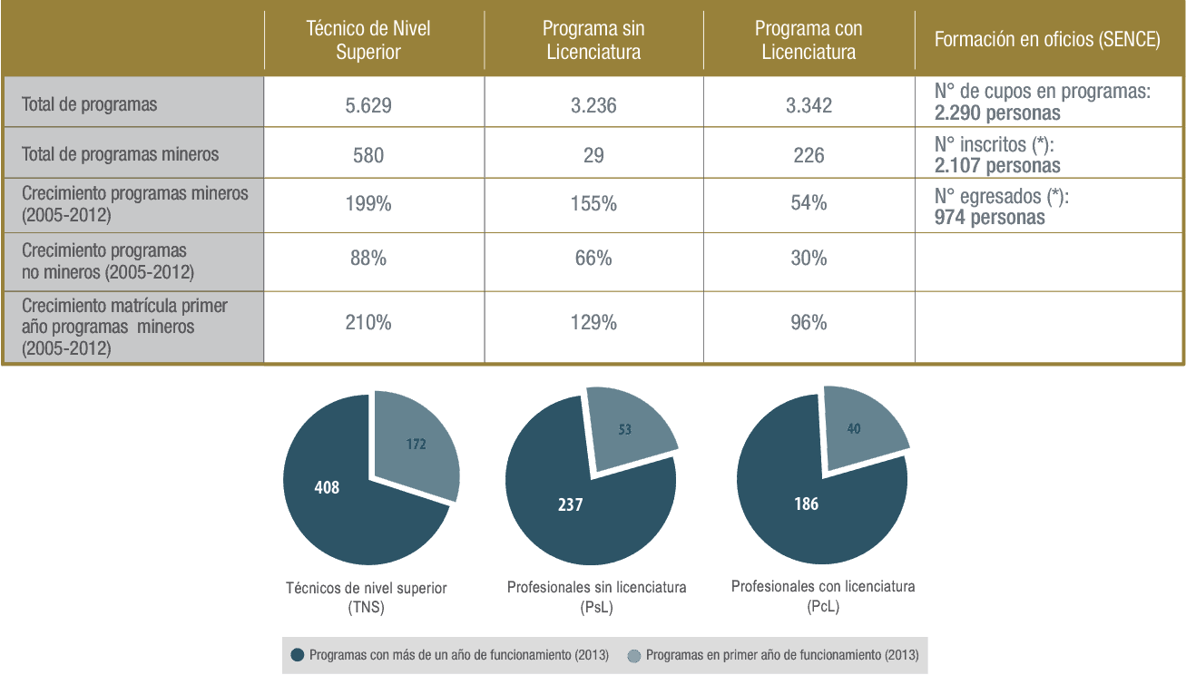
Notes:
Existe un BOOM de crecimiento en programas mineros! – Minería Extractiva + Metalurgia + Geología + Mantenimiento
Alrededor del 25% de los programas mineros están en su primer año de funcionamiento

Slide 13
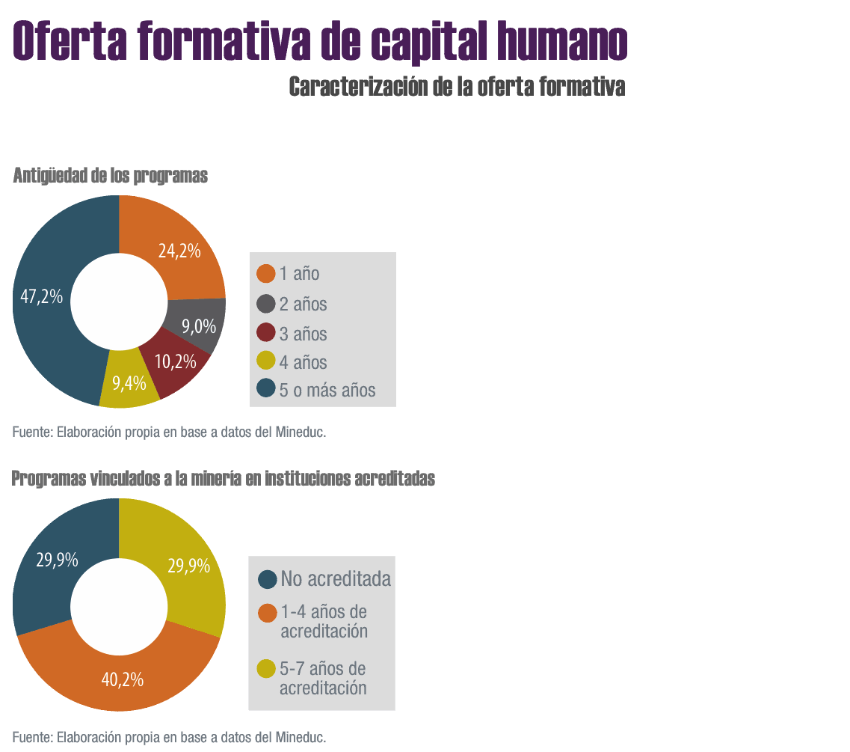
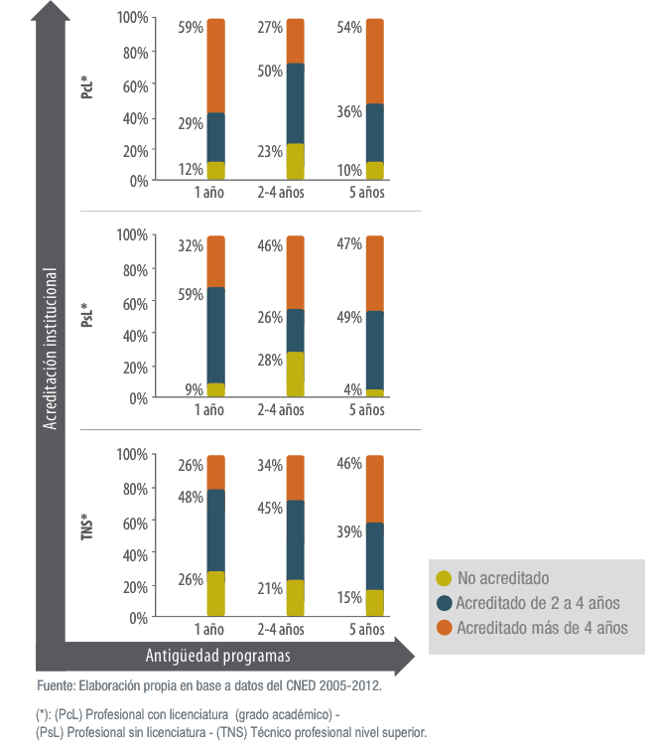
Notes:
Antigüedad de los programas
• Más de la mitad de los programas fueron creados hace menos de 5 años, por lo que desde la perspectiva del mercado, están en un período de “marcha blanca”.
• Uno de cada cuatro programas mineros está recién en su primer año de funcionamiento.
Programas vinculados a la minería en instituciones acreditadas
• La acreditación institucional es considerada una señal positiva por el mercado. Por su parte, la acreditación de programas no se considera en el análisis porque tiene poca representatividad.
• Existen 26 IES (29,9%) que no están acreditadas y que imparten programas mineros.
• El 40,2% (35 IES) se encuentra acreditado, aunque por períodos cortos de entre 1 y 4 años.
Antigüedad de los programas y su relación con la acreditación de las instituciones • El 59% de los programas (PcL) con un año de antigüedad proviene de instituciones con más de 4 años de acreditación.
• Esta cifra cae a un 32% en programas sin licenciatura (PsL) y a un 26% en el caso de los técnicos de nivel superior (TNS). En estos últimos, los nuevos programas son principalmente de instituciones con acreditación menor a 4 años, o que no están acreditadas (59% y 29% respectivamente).
• Los programas antiguos (más de 4 años), están en su mayoría en instituciones acreditadas.
• En programas TNS, el porcentaje de carreras antiguas en institución no acreditada es el mayor de todos, superando por 5 puntos a los PcL y por 11 a los PsL.

Slide 14
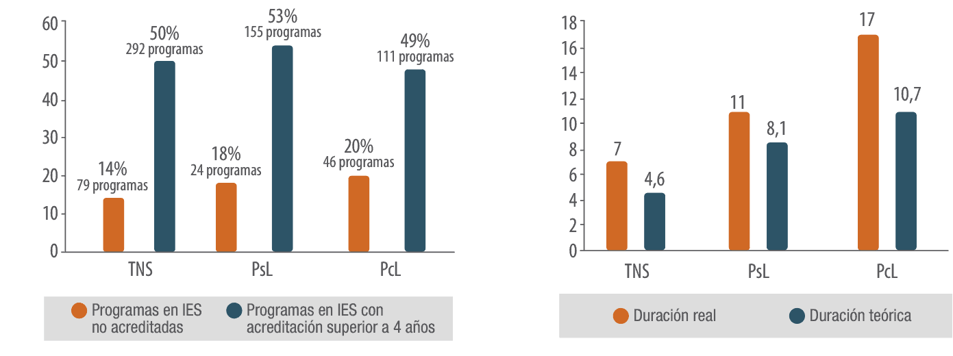
Notes:
Programas acreditados
• El 14% / 18% / 20% de los programas mineros es impartido por instituciones no acreditadas y el +-50% en instituciones acreditadas por más de 4 años.
Duración programas de educación superior
• La duración real de los programas es mucho mayor que la teórica, hasta un 59% más en algunos casos.

Slide 15
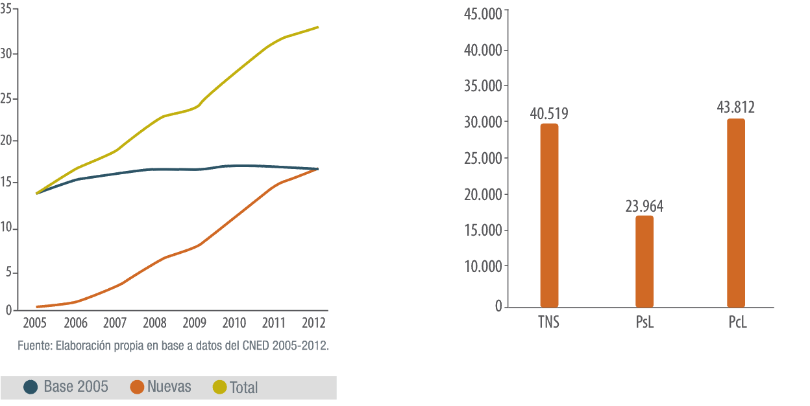
Notes:
Evolución de matrículas de primer año según antigüedad de los programas
• El crecimiento de la oferta vinculada a la minería proviene de nuevos programas y no del aumento de matrícula antigua.
• La matrícula de primer año ha crecido 140% para las carreras mineras desde el 2005.
• Al desglosar ese 140%, 116% corresponde a programas creados a partir del año 2005.
• Los programas creados antes del 2009, capturan el 65% de la matrícula total.
• El 11% de la matrícula total corresponde a programas que están en su primer año de funcionamiento.
Total matrículas 2013
• Los programas son en su mayoría TNS, aunque la matrícula total está concentrada principalmente en programas PcL.

Slide 16
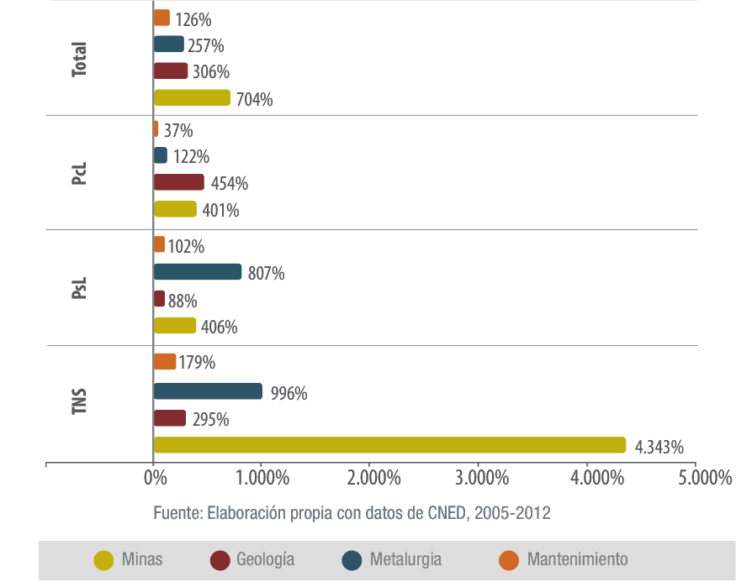
Notes:
• El área que más ha crecido desde el 2005 es minas (704%). Al observar los datos por tipo de carreras, las cifras son heterogéneas, especialmente en TNS, donde el incremento porcentual se acentúa.
• También se observa un crecimiento importante en geología, especialmente en los PcL.
• En mantenimiento, destaca el aumento de la matrícula en el área de electrónica, en los PsL. En cambio, en los PcL se observa una baja en el número de matrículas de primer año.
• El crecimiento del área Metalurgia se debe al incremento en los niveles TNS y PsL.

Slide 17
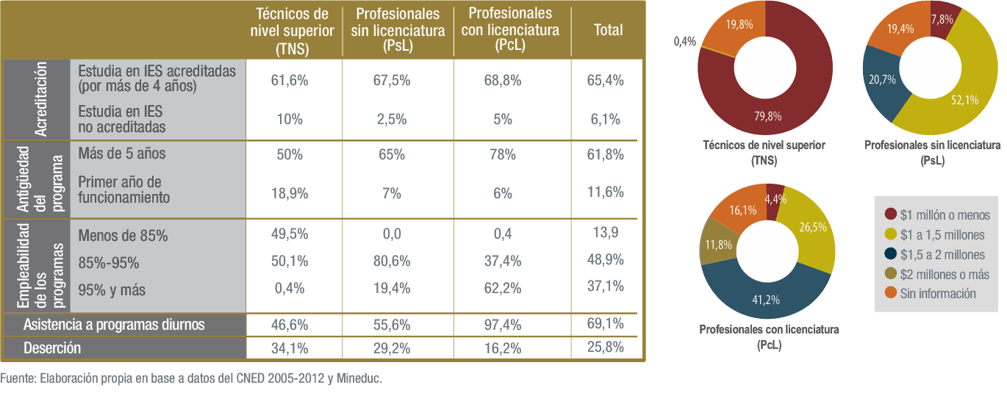
Notes:
• En TNS, más de la mitad de la matrícula corresponde a programas cuya empleabilidad está entre 85% - 95%. En los programas PsL esta cifra alcanza al 100% de las matrículas y en los PcL, al 99,6%.
• Con respecto a los ingresos de las carreras mineras, las TNS obtienen en su mayoría menos de 1 millón de pesos al mes. Para las PsL, la cifra fluctúa entre 1 y 1,5 millones de pesos. En las carreras con licenciatura, en tanto, el ingreso promedio varía entre 1,5 y 2 millones de pesos.

Slide 18
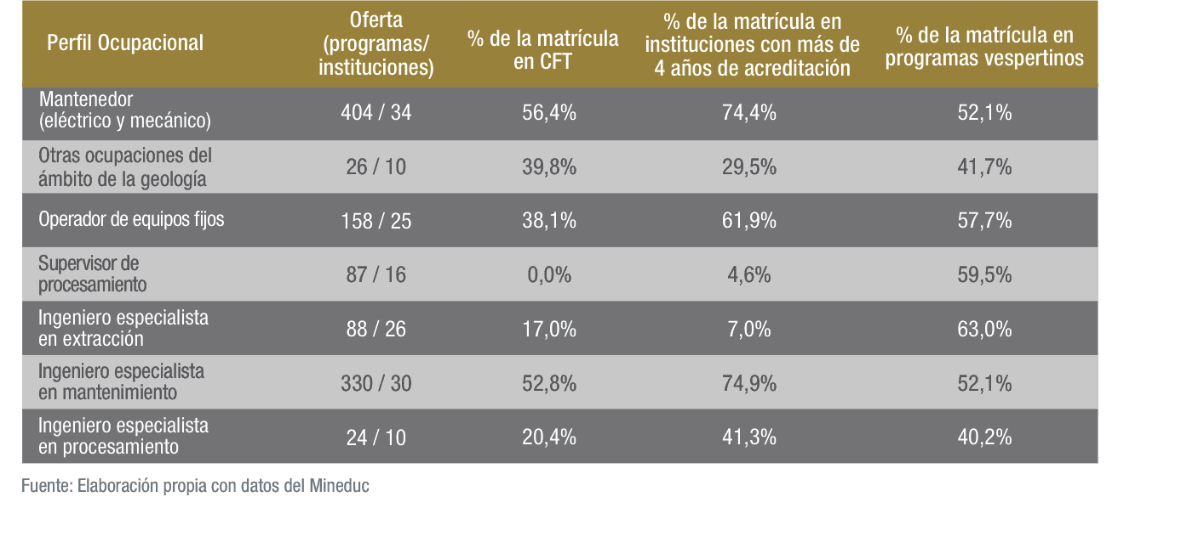
Notes:
TNS con alto crecimiento y baja penetración de mercado en minería (problema!)
Interesante destacar el % de matrícula en instituciones con más de 4 años de acreditación: Mantenedores y Operadores de Equipo Fijo bien/ Supervisor de Procesamiento, Especialista extracción, muy bajo!

Slide 19
Notes:
Estudio de Caso sobre Planes Formativos en Metalurgia confirma que no se ha producido alineamiento al Marco de Cualificaciones al día de hoy!!! (Coincide con baja matrícula en instituciones con acreditación sobre 4 años (4.6%))
Planes de Estudio disímiles
Solo 25% de asignaturas vinculadas a la especialidad
Perfiles de Egreso disímiles

Slide 20
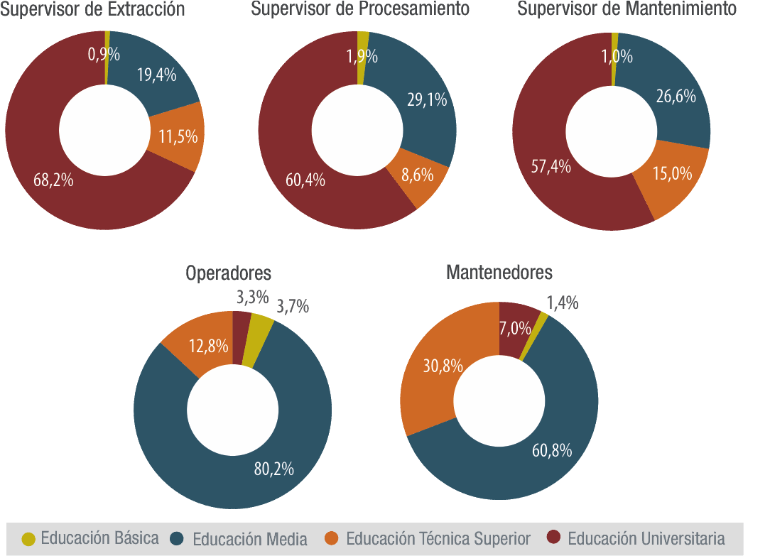
Notes:
Los Supervisores presentan sobre 60% de personas con educación universitaria (no pudiendo interpretarse como la puerta de entrada a la minería de los profesionales universitarios jóvenes debido a que la correlación de este perfil con los años en el cargo muestran una baja rotación en el cargo).
Llama la atención la importante participación porcentual de la educación media, lo que habla que hoy los Supervisores, son un perfil correspondiente a formación en oficios + experiencia labora.
Siendo un perfil que se define como potencial nicho de empleo de TNS, la participación rodea el 12%.
En el caso de los mantenedores, la formación TNS es mucho más fuerte, pero igualmente sorprende la prevalencia de educación de nivel medio, solamente.
El caso de los operadores, es preponderante la educación media (formación en oficios), con una participación pequeña (1/8) de TNS, lo que parece lógico.

Slide 21
Notes:
Acciones CCM con respecto a Mercado de la Formación para Minería:
Existe una serie de productos del CCM que buscan aportar a una mejor pertinencia y calidad en la formación de técnicos para la minería: Marco de Cualificaciones + Paquetes de Entrenamiento + Marco de Calidad para Instructores + Marco de Buenas Prácticas para la Formación Minería.
Para asegurar la instalación y aplicación de estos estándares en el mercado, el CCM está realizando una invitación a los proveedores de formación a conformar Comunidad de Prácticas. La Comunidad de Práctica OTEc ya está conformada e integrada por el 100% de las OTEC que hoy forman en Oficios para Minería.

Slide 22
TRES PILARES CLAVES DE UN SISTEMA DE FORMACIÓN DE CLASE MUNDIAL
CONSEJOS SECTORIALES DE COMPETENCIAS
ACREDITACION DE CALIDAD DE LA OFERTA DE PROGRAMAS
MARCO DE CUALIFICACIONES
Notes:
Consejos privados liderados por empresas del sector,
Generación de estándares, información e inteligencia de mercado para asegurar sistema de formación pertinente, “tirado” por la demanda.
Productos que generan entendidos como bienes públicos por las “externalidades positivas asociadas”
Separado de la provisión de educación, formación o capacitación, sin conflictos de interés.
Rol de difusión para estimular desarrollo de oferta de clase mundial.
11 ISC constituidos en Australia, incluyendo minería.
Perfiles de competencias técnicas y profesionales organizados por áreas ocupacionales y niveles de complejidad,
Levantados y validados sectorialmente por Consejos Sectoriales de Competencias
Input clave para diseño curricular de programas y cursos; certificación de competencias.
Acreditación de cursos en base a resultados de aprendizaje, no horas de asistencia de alumnos
Programas deben estar alineados a Marco de Cualificaciones del sector
Acreditación independiente
Financiamiento público restringido a oferta acreditada en base estándares de calidad de cada sector productivo y marco de cualificaciones.

Slide 23
CCM – Consejo de Competencias
FORMACIÓN Y ENTRENAMIENTO
1
ESTUDIO DEMANDA
EMPRESAS/TRABAJO
2
MARCO DE CUALIFICACIONES
3
PAQUETES PARA
ENTRENAMIENTO
Perfiles
ocupacionales
6
SISTEMA CERTIFICACIÓN
UCL
UCL
4
MARCO DE CALIDAD PARA LA FORMACIÓN DE INSTRUCTORES
Mapas de Proceso
UCL
UCL
5
MARCO DE CALIDAD PARA
FORMACIÓN DE OFICIOS
Rutas de Aprendizaje
Empleable/
pre-certificación
Descriptores de Programas
Homologa

Slide 24
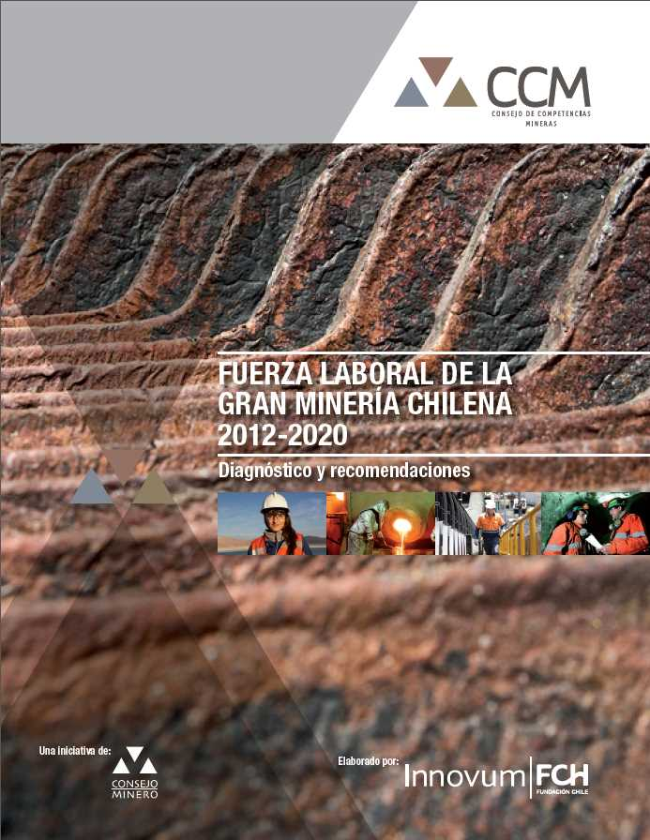
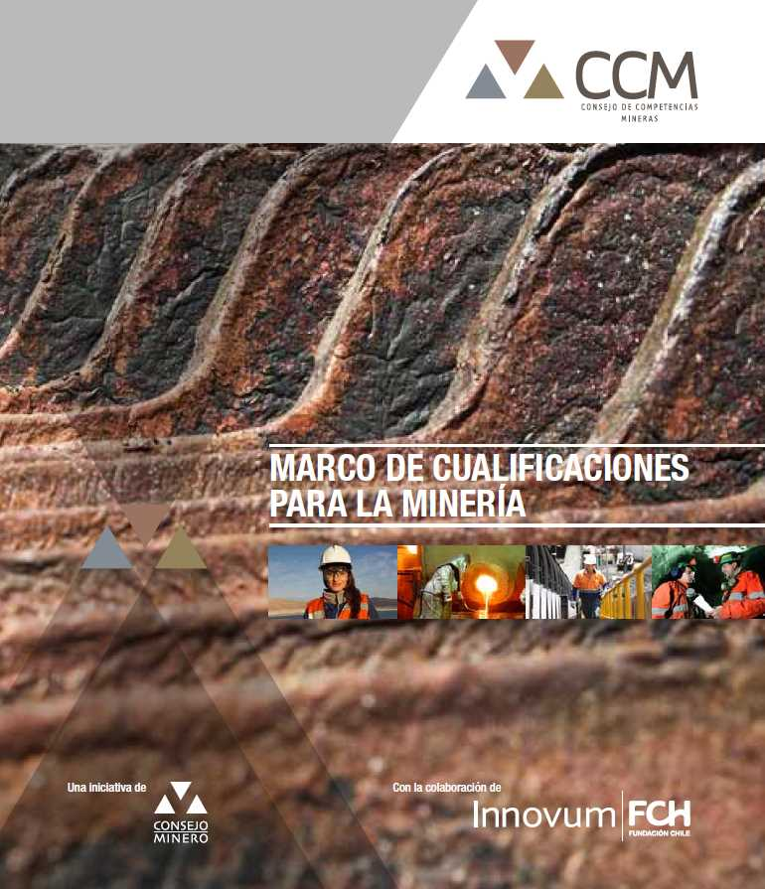
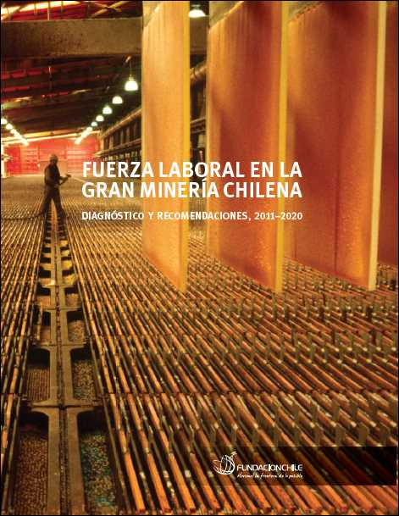
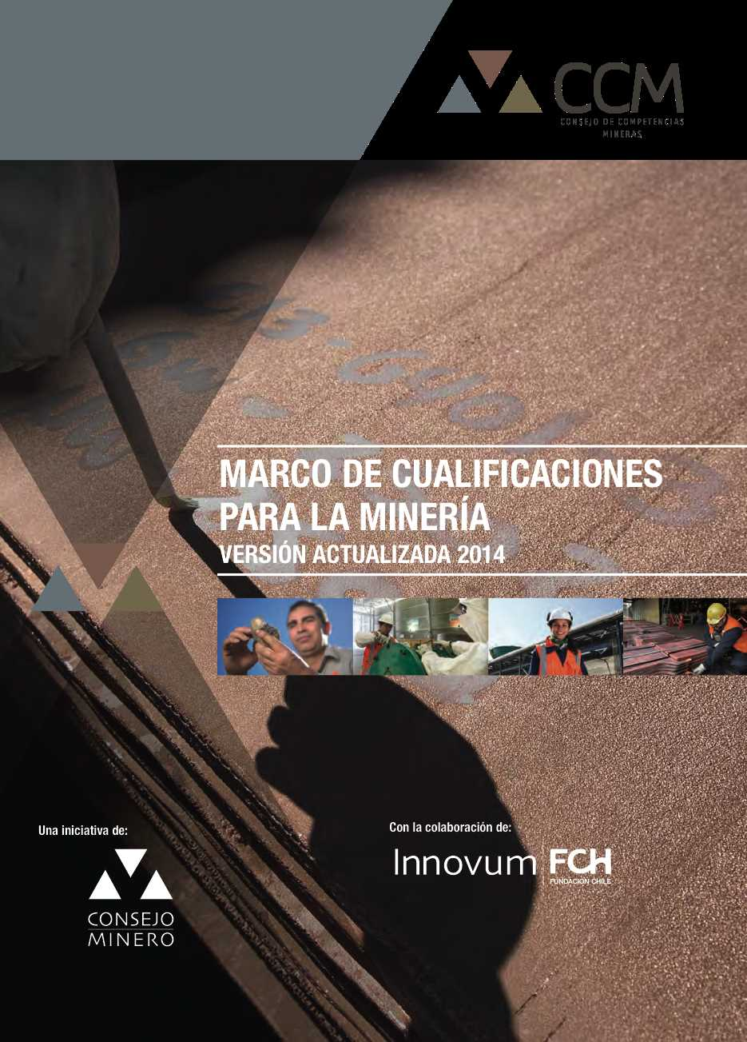
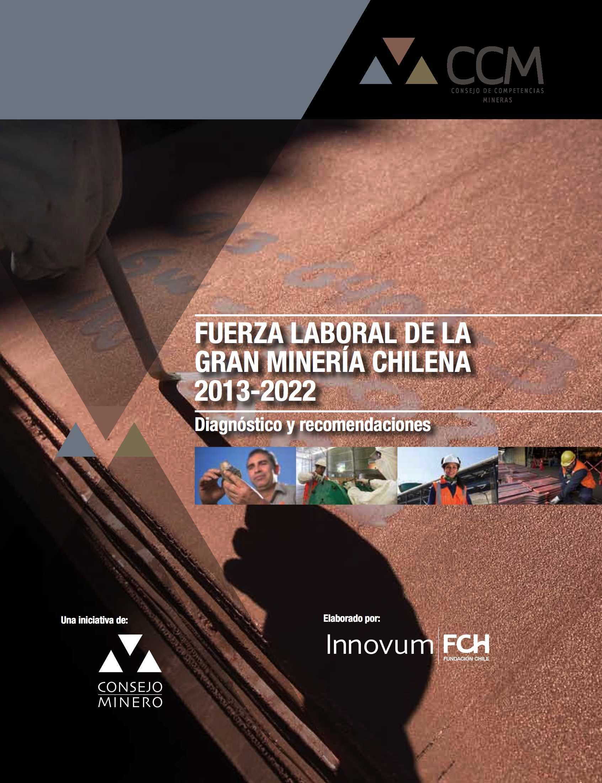
ESTUDIO FUERZA LABORAL
Cuántas personas, en qué perfiles, en qué momento se requerirán.
MARCO CUALIFICACIONES MINERÍA
Qué competencias laborales se requieren en la industria.

Slide 25
Un “mapa” de los requerimientos específicos para los perfiles ocupacionales críticos de la industria. Incorporó análisis comparado del marco de cualificaciones de Australia. Acuerdo de colaboración con Industry Skills Council de Minería (SkillsDMC). Primera vez que en Chile el sector productivo elabora un MC con información específica para el mundo de educación y formación de recursos humanos.
MCM – Marco de Cualificaciones para la minería

Slide 26
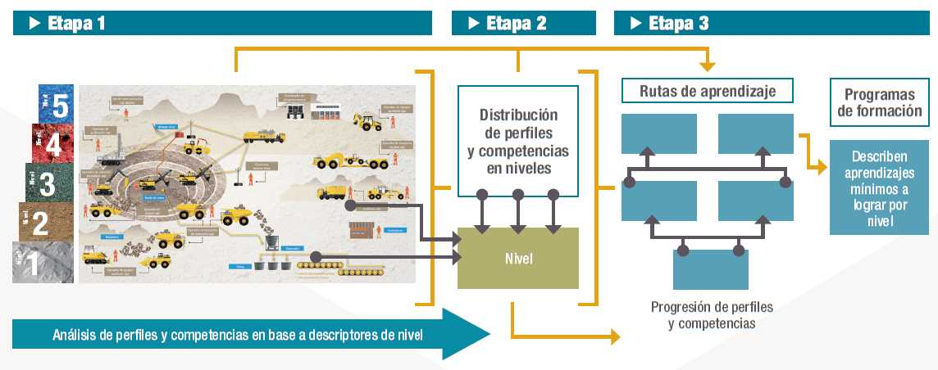
Etapas de construcción del Marco de Cualificaciones de la Minería

Slide 27
Cadena de valor principal de la Minería Metálica
6 Mapas de procesos
150 perfiles ocupacionales y 278 unidades de competencias organizadas por nivel de cualificación MCM
7 Rutas de aprendizaje
74 Descriptores de programas de Formación

Slide 28
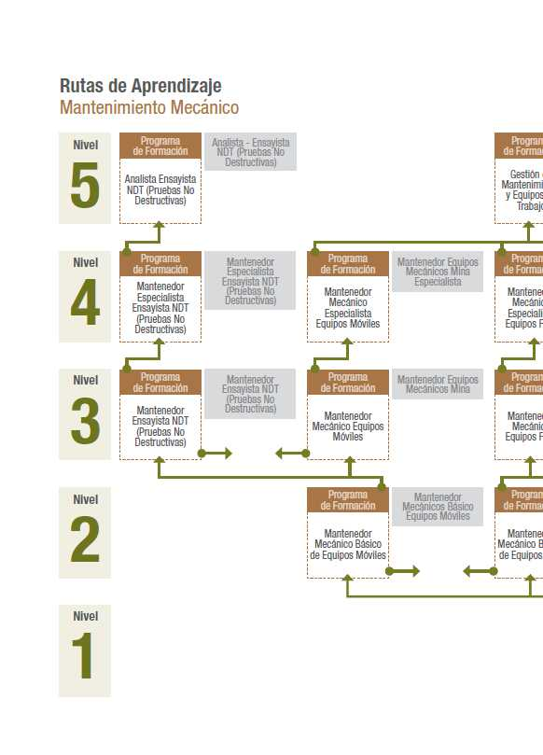
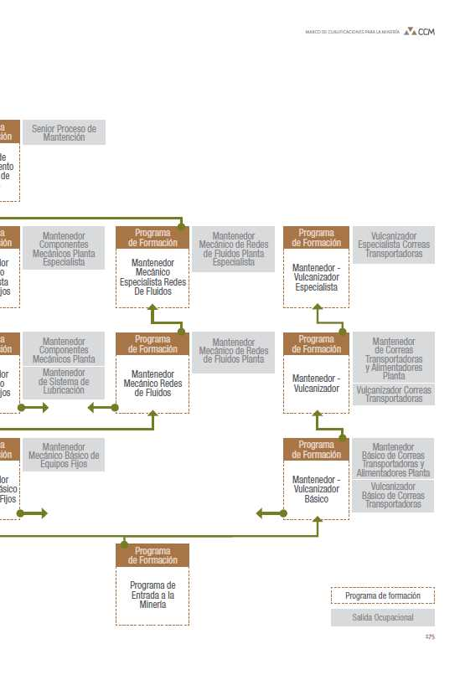
Notes:
Ejemplo de las rutas posibles dentro del ámbito del Mantenimiento Mecánico.
Hay muchas especializaciones posibles en mantenimiento mecánico. La EMTP contempla solo una.
Niveles del Marco reflejan diferentes niveles educativos (que no es igual a identificarlos). Posibilidad de calibrar niveles educativos con referencia al Marco.
Orientación del joven.
Matching con perfiles ocupacionales de las empresas.
CONSTRUIR RUTAS DE APRENDIZAJE DESDE DIVERSAS EXPERIENCIAS PREVIAS: EMTP, OFICIOS, TNS, ON-THE-JOB, CERTIFICACIÓN.
HOY ESTAS RUTAS NO CONVERSAN NI SE RECONOCEN ENTRE SÍ.

Slide 29
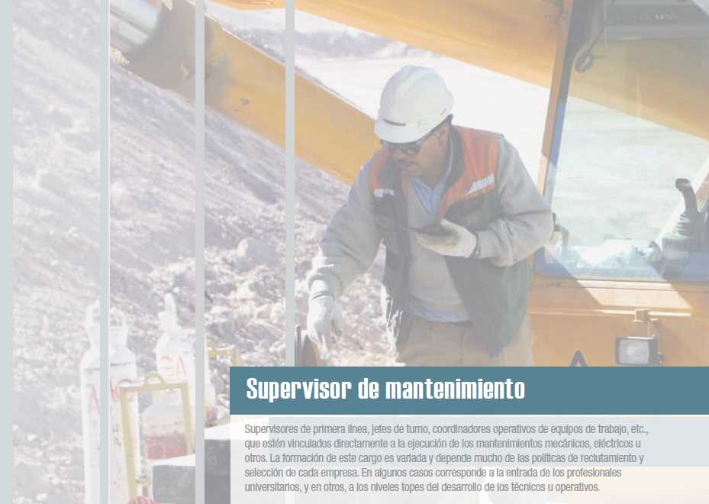

Slide 30
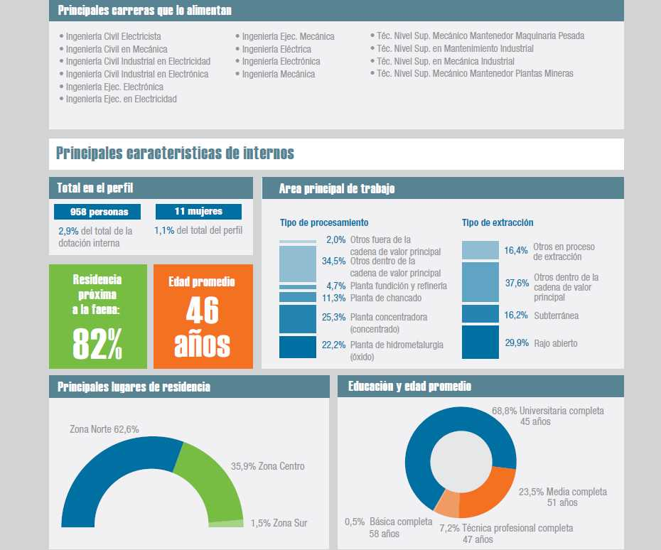

Slide 31
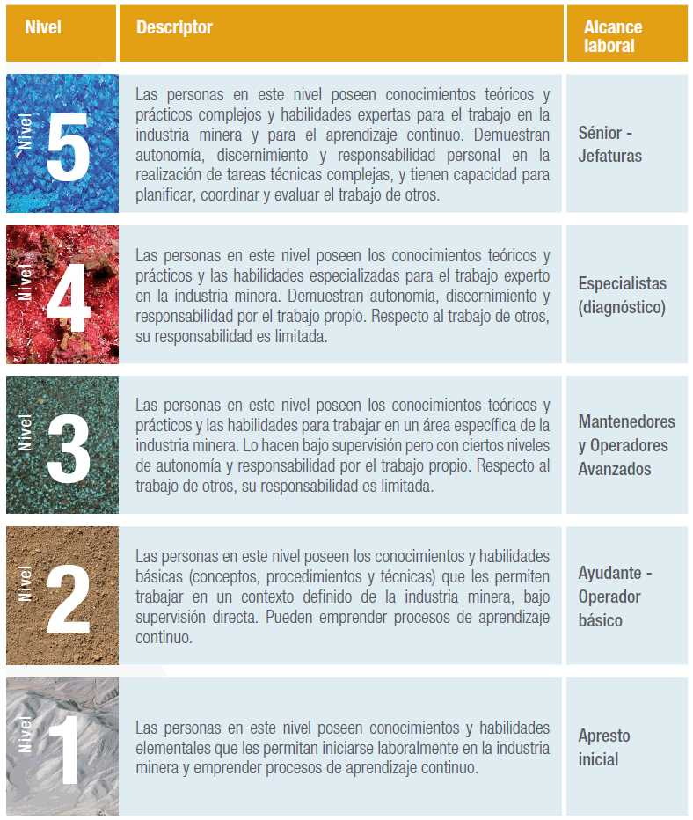
MCM
Niveles

Slide 32
Marco de cualificaciones una innovación disruptiva en la formación técnico profesional
¿Estamos dispuestos?
Pasar de un sistema de títulos y grados obsoleto (OECD, 2009) a logros de aprendizajes, expresados en competencias.
Marco de Cualificaciones de carácter nacional, desde oficios (nivel 1) a títulos técnicos profesionales.
Rol crucial del sector empleador (al menos en formación técnica y profesional postsecundaria).
Chile Valora 2.0, centrado en certificación de aprendizajes no formales y articulado con Mineduc y Sence.
Sistema de Acreditación basado en MNC. Procesos de certificación y otorgamiento de títulos, clave en acreditación institucional.
Financiamiento público en formación para el trabajo disponible sólo para programas reconocidos en el MNC. Inversión pública en creación de Consejos Sectoriales.

Slide 33
hernan.araneda@fch.cl

